Slide 1

Strojové učení a rozpoznávání
Lineární klasifikátory
Lukáš Burget

Slide 2
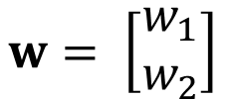
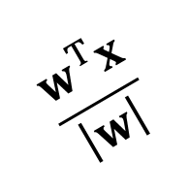
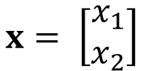


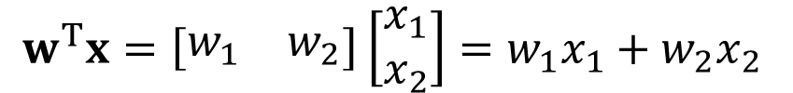
Opakování - Skalární součin
$$x= \left[\begin{matrix}x_{1} \\ x_{2}\end{matrix}\right]$$
$$w= \left[\begin{matrix}w_{1} \\ w_{2}\end{matrix}\right]$$
$$w^{T}x=\left[\begin{matrix}w_{1} & w_{2}\end{matrix}\right]\left[\begin{matrix}x_{1} \\ x_{2}\end{matrix}\right]=w_{1}x_{1}+w_{2}x_{2}$$
$$x$$
$$w$$
.
$$\frac{w^{T}x}{\left|w\right|}$$

Slide 3



Lineární klasifikátor
$$y\left(x\right)= w^{T}x+w_{0}$$
Vyber třídu $C_{1}$ pokud $y\left(x\right)>0$ a jinak vyber třídu $C_{2}$
Zobecněný lineární klasifikátor
$$y\left(x\right)=f\left(w^{T}x+w_{0}\right)$$
kde $f$ se nazývá aktivační funkce

Slide 4


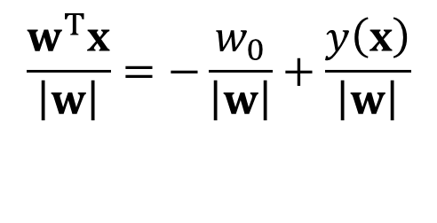




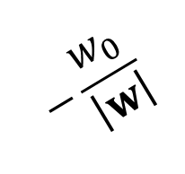


Lineární klasifikátor
$$y=0$$
$$y>0$$
$$y\left(x\right)= w^{T}x+w_{0}$$
$$x$$
$$y<0$$
$$\frac{w^{T}x}{\left|w\right|}=−\frac{w_{0}}{\left|w\right|}+\frac{y\left(x\right)}{\left|w\right|}$$
$$w$$
$$\frac{y\left(x\right)}{\left|w\right|}$$
x
2
.
$$−\frac{w_{0}}{\left|w\right|}$$
$$\frac{w^{T}x}{\left|w\right|}$$
x
1

Slide 5
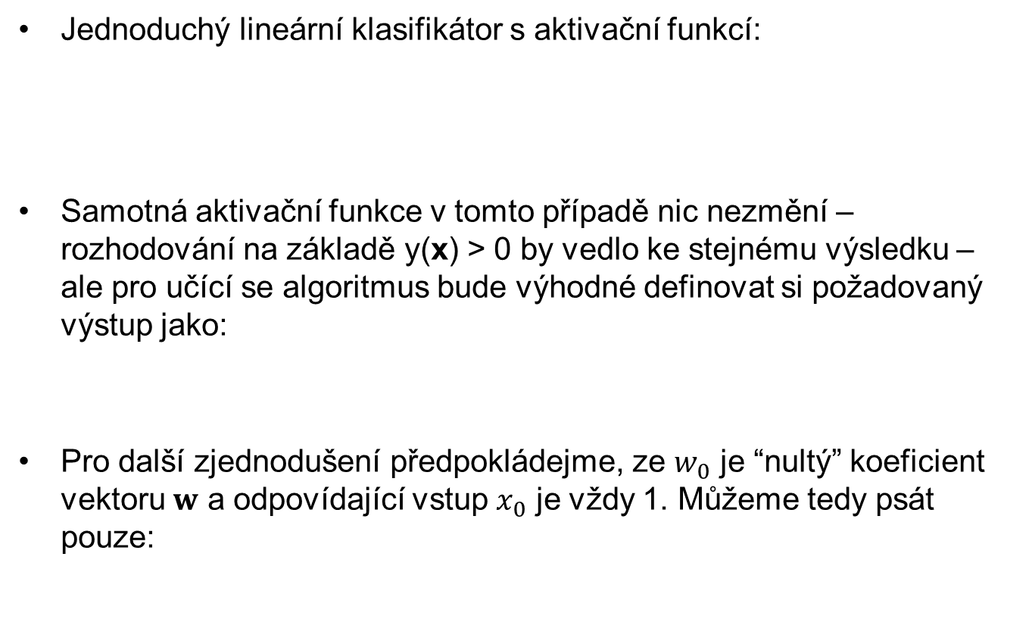

Perceptron
Jednoduchý lineární klasifikátor s aktivační funkcí:
Samotná aktivační funkce v tomto případě nic nezmění – rozhodování na základě y(x) > 0 by vedlo ke stejnému výsledku – ale pro učící se algoritmus bude výhodné definovat si požadovaný výstup jako:
Pro další zjednodušení předpokládejme, ze $w_{0}$ je “nultý” koeficient vektoru $w$ a odpovídající vstup $x_{0}$ je vždy 1. Můžeme tedy psát pouze:
$$y\left(x\right)=f\left(w^{T}x\right)$$

Slide 6

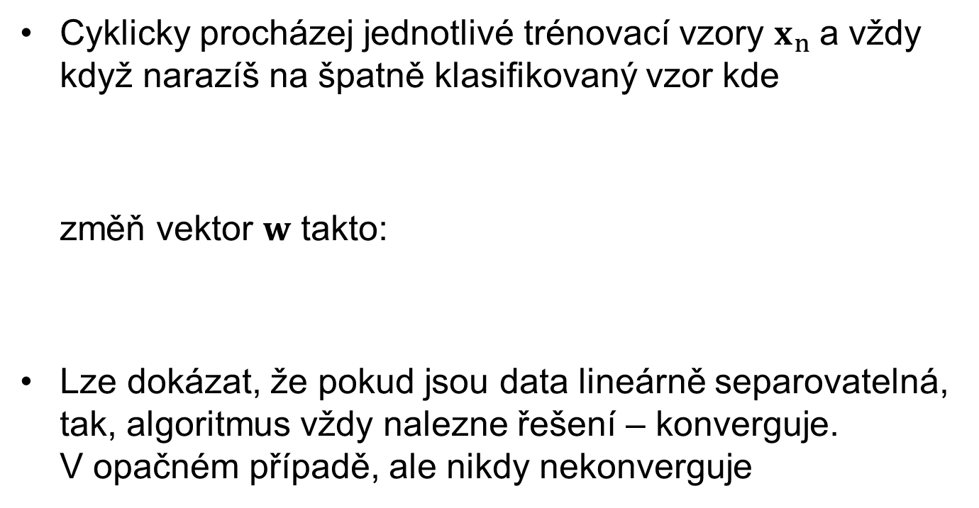

Perceptron – učící algoritmus
Cyklicky procházej jednotlivé trénovací vzory $x_{n}$a vždy když narazíš na špatně klasifikovaný vzor kde
změň vektor $w$ takto:
Lze dokázat, že pokud jsou data lineárně separovatelná, tak, algoritmus vždy nalezne řešení – konverguje.
V opačném případě, ale nikdy nekonverguje
$$y\left(x_{n}\right)≠t_{n}$$
$$w^{τ+1}=w^{τ}+x_{n}t_{n}$$

Slide 8

Perceptron
Ale které řešení je to správné?
Řešení, které poskytne učící algoritmus perceptronu záleží na inicializaci – počátečním $w$
Algoritmus konverguje v méně než (R/D)² krocích
R
D
Nejvzdálenější bod od počátku
SVM řešení

Slide 9

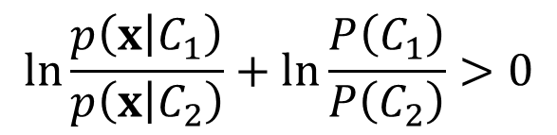

Opakování - MAP klasifikátor
Mějme 2 třídy $C_{1}$ a $C_{2}$
  Pro daný příznak x vyber třídu $C$ s větší posteriorní pravděpodobností $p\left(C | x\right)$
  Vyber $C_{1}$ pouze pokud:
$$P\left(C_{1} | x\right)>P\left(C_{2} | x\right)$$
$$\frac{p\left(x | C_{1}\right)P\left(C_{1}\right)}{p\left(x\right)}>\frac{p\left(x | C_{2}\right)P\left(C_{2}\right)}{p\left(x\right)}$$
$$\ln{p\left(x | C_{1}\right)}+\ln{P\left(C_{1}\right)}>\ln{p\left(x | C_{2}\right)}+\ln{P\left(C_{2}\right)}$$
$$\ln{\frac{p\left(x | C_{1}\right)}{p\left(x | C_{2}\right)}}+\ln{\frac{P\left(C_{1}\right)}{P\left(C_{2}\right)}}>0$$

Slide 10
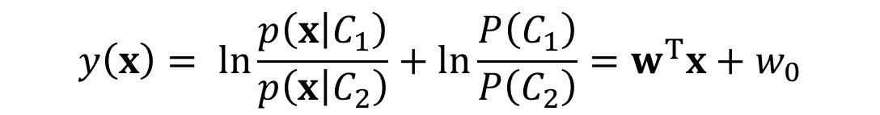

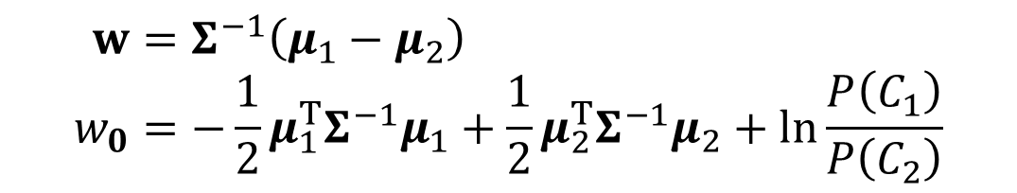
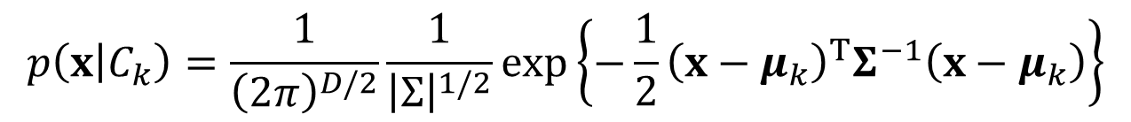
Pravděpodobnostní generativní model
Modelujme rozložení tříd gaussovskym rozložením:
Pokud náš model omezíme tak, ze každá třída má svou střední $μ_{k}$ hodnotu, ale kovarianční matice $Σ$ je společná pro obě třídy, tak můžeme psát:
kde
$$p\left(x | C_{k}\right)=\frac{1}{{\left(2π\right)}^{D/2}}\frac{1}{{\left|Σ\right|}^{1/2}}\exp\left\{−\frac{1}{2}{\left(x−μ_{k}\right)}^{T}Σ^{−1}\left(x−μ_{k}\right)\right\}$$
$$y\left(x\right)= \ln{\frac{p\left(x | C_{1}\right)}{p\left(x | C_{2}\right)}}+\ln{\frac{P\left(C_{1}\right)}{P\left(C_{2}\right)}}=w^{T}x+w_{0}$$
$$w=Σ^{−1}\left(μ_{1}−μ_{2}\right) \\ w_{0}=−\frac{1}{2}μ_{1}^{T}Σ^{−1}μ_{1}+\frac{1}{2}μ_{2}^{T}Σ^{−1}μ_{2}+\ln{\frac{P\left(C_{1}\right)}{P\left(C_{2}\right)}}$$

Slide 11
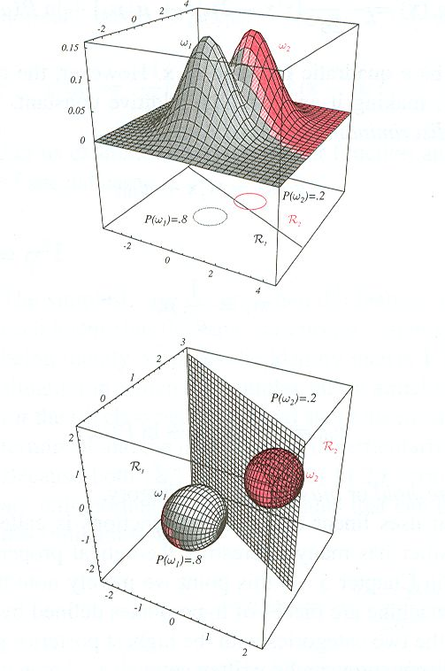

Slide 12
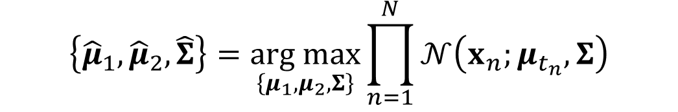
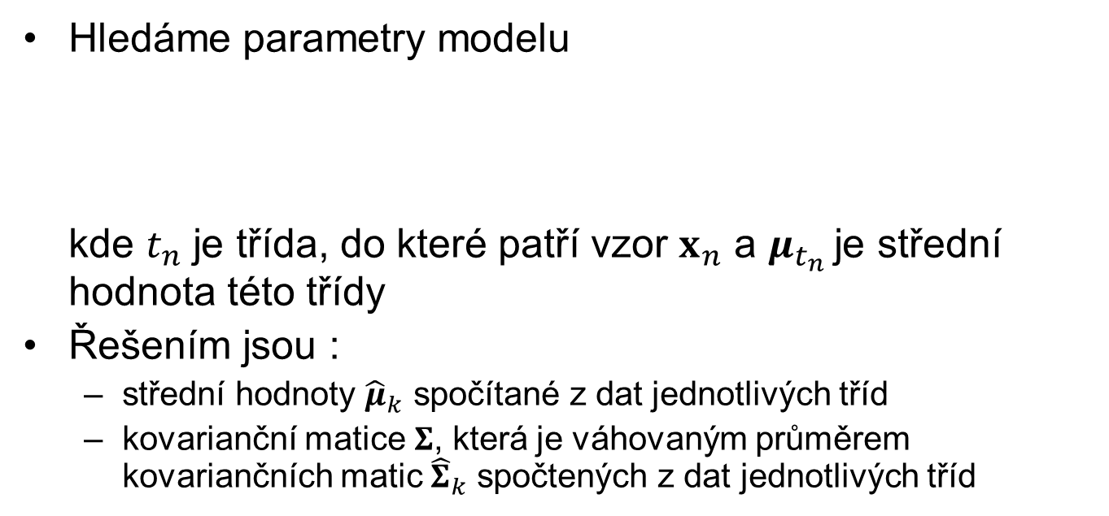
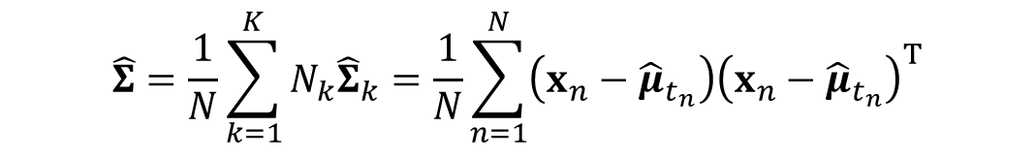
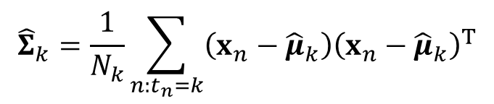
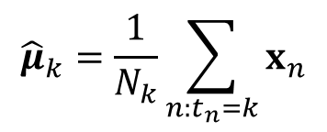
Maximum likelihood odhad parametrů
Hledáme parametry modelu
kde $t_{n}$ je třída, do které patří vzor $x_{n}$ a $μ_{t_{n}}$ je střední hodnota této třídy
Řešením jsou :
  střední hodnoty ${\hat{μ}}_{k}$ spočítané z dat jednotlivých tříd
  kovarianční matice $Σ$, která je váhovaným průměrem kovariančních matic ${\hat{Σ}}_{k}$ spočtených z dat jednotlivých tříd
$$\left\{{\hat{μ}}_{1},{\hat{μ}}_{2},\hat{Σ}\right\}=\underset{\left\{μ_{1},μ_{2}, Σ\right\}}{arg max}{\prod_{n=1}^{N}{𝒩\left(x_{n};μ_{t_{n}},Σ\right)}}$$
$${\hat{μ}}_{k}=\frac{1}{N_{k}}\sum_{n:t_{n}=k}{x_{n}}$$
$${\hat{Σ}}_{k}=\frac{1}{N_{k}}\sum_{n:t_{n}=k}{\left(x_{n}−{\hat{μ}}_{k}\right){\left(x_{n}−{\hat{μ}}_{k}\right)}^{T}}$$
$$\hat{Σ}=\frac{1}{N}\sum_{k=1}^{K}{N_{k}{\hat{Σ}}_{k}}=\frac{1}{N}\sum_{n=1}^{N}{\left(x_{n}−{\hat{μ}}_{t_{n}}\right){\left(x_{n}−{\hat{μ}}_{t_{n}}\right)}^{T}}$$

Slide 13
V případě kdy ovšem naše data nerespektují předpoklad gaussovských rozložení a sdílené kovarianční matice. Klasifikátor může selhat – fialová rozhodovací linie
Lepší výsledky dostaneme s diskriminativně natrénovaným klasifikátorem, který bude vysvětlen později – zelená rozhodovací linie

Slide 14
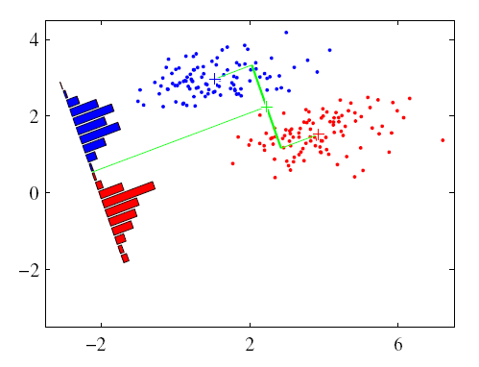


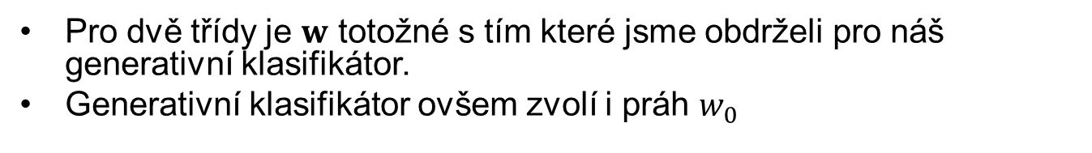
Opakování LDA
Snažíme se data promítnout do takového směru, kde
  Maximalizujeme vzdálenost mezi středními hodnotami tříd
  Minimalizujeme průměrnou varianci tříd
Maximalizujeme tedy
Pro dvě třídy je $w$ totožné s tím které jsme obdrželi pro náš generativní klasifikátor.
Generativní klasifikátor ovšem zvolí i práh $w_{0}$

Slide 15
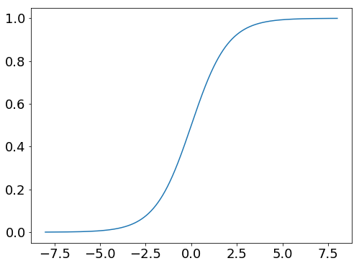

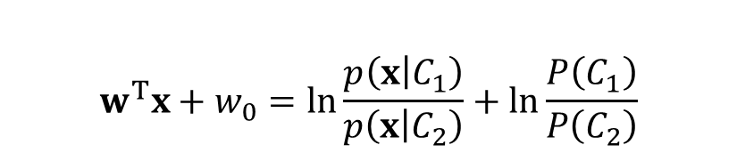





Generativní model a zobecněny lineární klasifikátor
Nyní použijme zobecněný lineární klasifikátor
kde stále platí, že
a kde aktivační funkce je
logistická sigmoida
Potom lze hodnotu tohoto zobecněného linearního klasifikátoru přímo interpretovat jako posteriorní pravděpodobnost třídy $C_{1}$
$$y\left(x\right)=σ\left(w^{T}x+w_{0}\right)$$
$$w^{T}x+w_{0}=\ln{\frac{p\left(x | C_{1}\right)}{p\left(x | C_{2}\right)}}+\ln{\frac{P\left(C_{1}\right)}{P\left(C_{2}\right)}}$$
$$→σ\left(a\right)$$
$$σ\left(a\right)=\frac{1}{1+e^{−a}}$$
$$→a$$
$$p\left(C_{1}|x\right)=σ\left(w^{T}x+w_{0}\right)$$

Slide 16
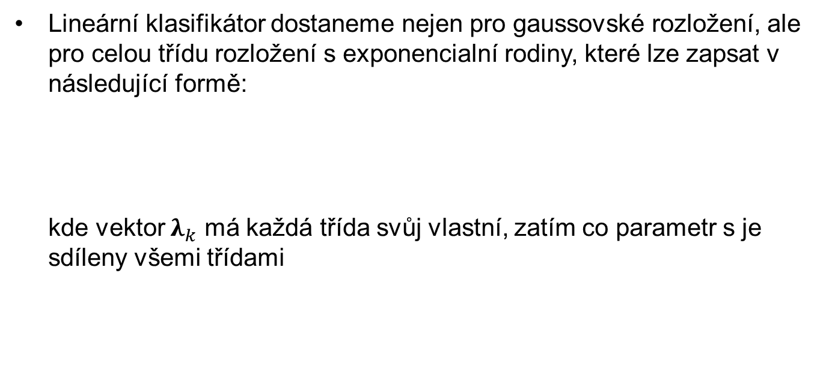
Jiné generativní lineární klasifikátory
Lineární klasifikátor dostaneme nejen pro gaussovské rozložení, ale pro celou třídu rozložení s exponencialní rodiny, které lze zapsat v následující formě:
kde vektor $λ_{k}$ má každá třída svůj vlastní, zatím co parametr s je sdíleny všemi třídami

Slide 17
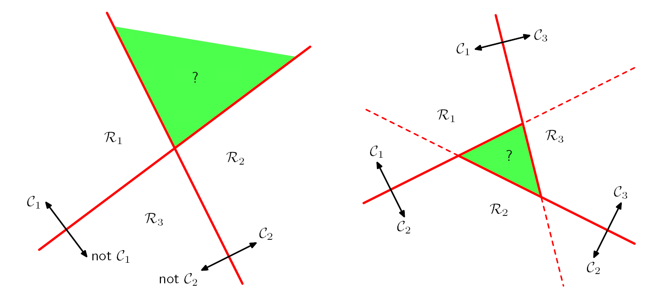
Problém s více třídami
Klasifikace
  jeden proti všem
  Každý s každým

Slide 18

Lineární klasifikátor – více tříd
Nejlépe je mít jednu lineární funkci pro každou třídu k
Vyber třídu s největším y_{k}(x)
Rozhodovací linie je opět lineární dána
Kde k a j jsou dvě nejpravděpodobnější třídy pro dané x
Pro dvě třídy řešení degraduje k tomu co už jsme viděli

Slide 19
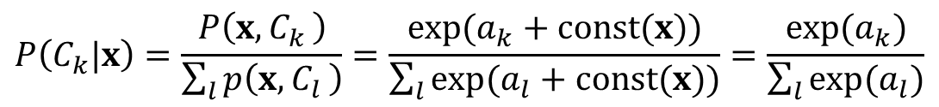

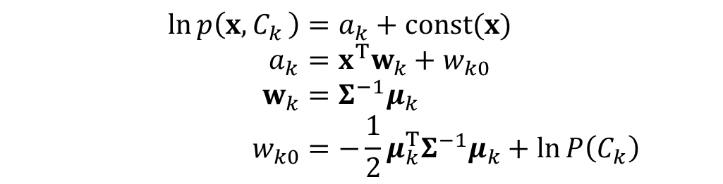
Gaussovský lineární klasifikátor pro více tříd
Opět modelujme rozložení tříd gaussovskym rozložením:
Pokud náš model omezíme tak, ze každá třída má svou střední $μ_{k}$ hodnotu, ale kovarianční matice $Σ$ je společná pro obě třídy, tak můžeme psát:
$$\ln{p\left(x | C_{k}\right)}=−\frac{D}{2}\ln{(2π)}−\frac{1}{2}\ln\left|Σ\right|−\frac{1}{2}{\left(x−μ_{k}\right)}^{T}Σ^{−1}\left(x−μ_{k}\right)$$
$$P\left(C_{k}|x\right)=\frac{P\left(x{,C}_{k}\right)}{\sum_{l}{p\left(x{,C}_{l}\right)}}=\frac{\exp{(a_{k}+const(x))}}{\sum_{l}{\exp{(a_{l}+const(x))}}}=\frac{\exp{(a_{k})}}{\sum_{l}{\exp{(a_{l})}}}$$
funkce
softmax
$$\ln{p\left(x{,C}_{k}\right)}=a_{k}+const(x) \\ a_{k}=x^{T}w_{k}+w_{k0} \\ w_{k}=Σ^{−1}μ_{k} \\ w_{k0}=−\frac{1}{2}μ_{k}^{T}Σ^{−1}μ_{k}+\ln{P\left(C_{k}\right)}$$
Konstanta, která nezáleží na třídě. Vykrátila by se ve funkci softmax a tedy ji nemusíme vůbec počítat

Slide 20
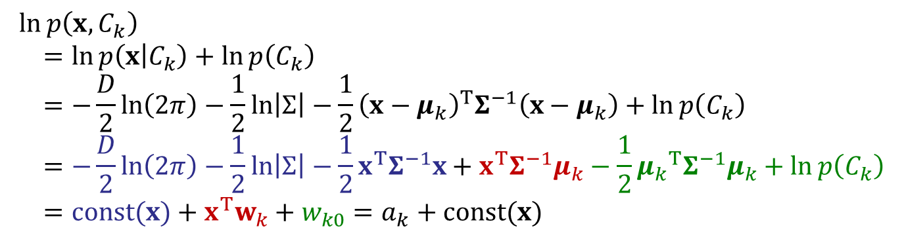

Odvození
$$\ln{p\left(x,C_{k}\right)} \\ =\ln{p\left(x | C_{k}\right)}+\ln{p\left(C_{k}\right)} \\ =−\frac{D}{2}\ln\left(2π\right)−\frac{1}{2}\ln\left|Σ\right|−\frac{1}{2}{\left(x−μ_{k}\right)}^{T}Σ^{−1}\left(x−μ_{k}\right)+\ln{p\left(C_{k}\right)} \\ =−\frac{D}{2}\ln\left(2π\right)−\frac{1}{2}\ln\left|Σ\right|−\frac{1}{2}x^{T}Σ^{−1}x+x^{T}Σ^{−1}μ_{k}−\frac{1}{2}{μ_{k}}^{T}Σ^{−1}μ_{k}+\ln{p\left(C_{k}\right)} \\ =const(x)+x^{T}w_{k}+w_{k0}=a_{k}+const(x)$$
kde si uvědomíme, že $const(x)$ závisí na $x$, ale nezavisí na třídě $k$,
$$x^{T}Σ^{−1}μ_{k}={μ_{k}}^{T}Σ^{−1}x$$
a tedy
$$\frac{1}{2}x^{T}Σ^{−1}μ_{k}+\frac{1}{2}{μ_{k}}^{T}Σ^{−1}x=x^{T}Σ^{−1}μ_{k}$$

Slide 21
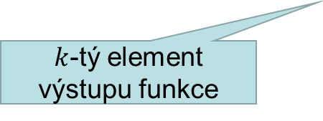
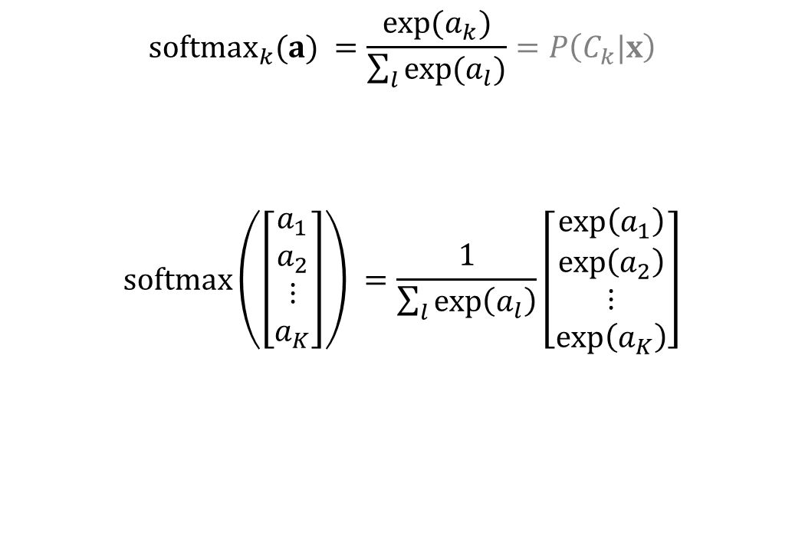
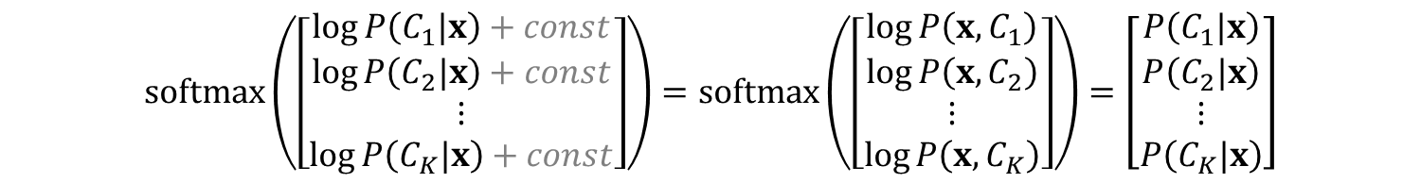
Softmax funkce
Vstupem softmax funkce je vektor
$${softmax}_{k}(a) =\frac{\exp{(a_{k})}}{\sum_{l}{\exp{(a_{l})}}}=P\left(C_{k}|x\right)$$
$$softmax\left(\left[\begin{aligned}a_{1} \\ a_{2} \\ ⋮ \\ a_{K}\end{aligned}\right]\right) =\frac{1}{\sum_{l}{\exp\left(a_{l}\right)}}\left[\begin{aligned}\exp\left(a_{1}\right) \\ \exp\left(a_{2}\right) \\ ⋮ \\ \exp\left(a_{K}\right)\end{aligned}\right]$$
$k$-tý element výstupu funkce
Funkce vrací
vektor hodnot
(pravděpodobností)
Převede vector logaritmu nenormalizovaných pravděpodobností tříd na pravděpodobnosti tříd
$$softmax\left(\left[\begin{aligned}\log{P\left(C_{1}|x\right)+const} \\ \log{P\left(C_{2}|x\right)+const} \\ ⋮ \\ \log{P\left(C_{K}|x\right)}+const\end{aligned}\right]\right)=softmax\left(\left[\begin{aligned}\log{P\left(x,C_{1}\right)} \\ \log{P\left(x,C_{2}\right)} \\ ⋮ \\ \log{P\left(x,C_{K}\right)}\end{aligned}\right]\right)=\left[\begin{aligned}P\left(C_{1}|x\right) \\ P\left(C_{2}|x\right) \\ ⋮ \\ P\left(C_{K}|x\right)\end{aligned}\right]$$

Slide 22
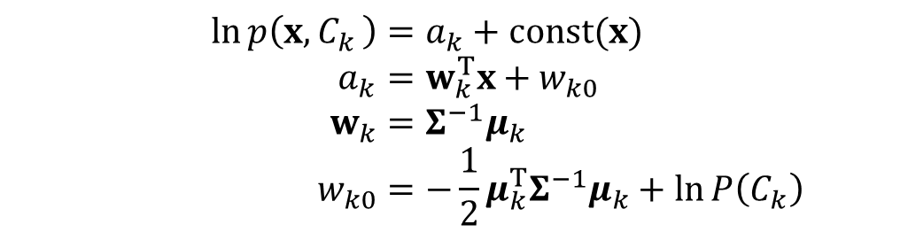
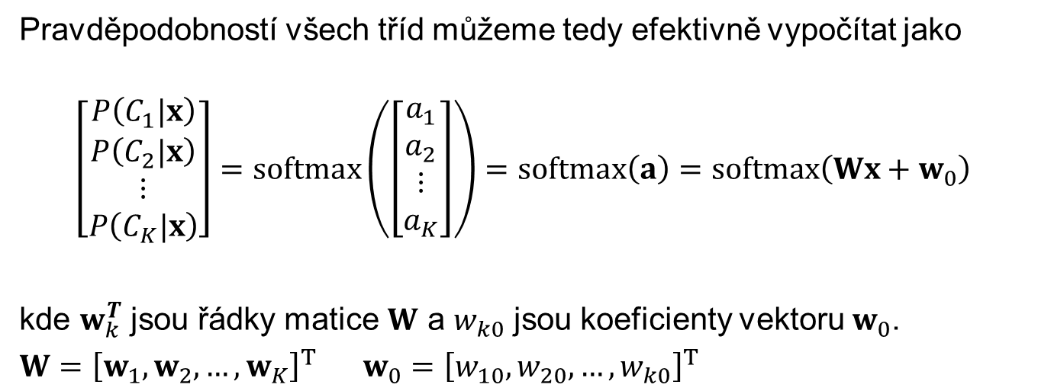
Gaussovský lineární klasifikátor pro více tříd II
$$P\left(C_{k}|x\right)=\frac{P\left(x{,C}_{k}\right)}{\sum_{l}{p\left(x{,C}_{l}\right)}}=\frac{\exp{(a_{k}+const(x))}}{\sum_{l}{\exp{(a_{l}+const(x))}}}=\frac{\exp{(a_{k})}}{\sum_{l}{\exp{(a_{l})}}}$$
$$\ln{p\left(x{,C}_{k}\right)}=a_{k}+const(x) \\ a_{k}=w_{k}^{T}x+w_{k0} \\ w_{k}=Σ^{−1}μ_{k} \\ w_{k0}=−\frac{1}{2}μ_{k}^{T}Σ^{−1}μ_{k}+\ln{P\left(C_{k}\right)}$$
Pravděpodobností všech tříd můžeme tedy efektivně vypočítat jako
$$\left[\begin{aligned}P\left(C_{1}|x\right) \\ P\left(C_{2}|x\right) \\ ⋮ \\ P\left(C_{K}|x\right)\end{aligned}\right]=softmax\left(\left[\begin{aligned}a_{1} \\ a_{2} \\ ⋮ \\ a_{K}\end{aligned}\right]\right)=softmax\left(a\right)=softmax\left(Wx+w_{0}\right)$$
kde $w_{k}^{T}$ jsou řádky matice $W$ a $w_{k0}$ jsou koeficienty vektoru $w_{0}$.
$W={\left[w_{1},w_{2},…,w_{K}\right]}^{T}$ $w_{0}={\left[w_{10},w_{20},…,w_{k0}\right]}^{T}$

Slide 23
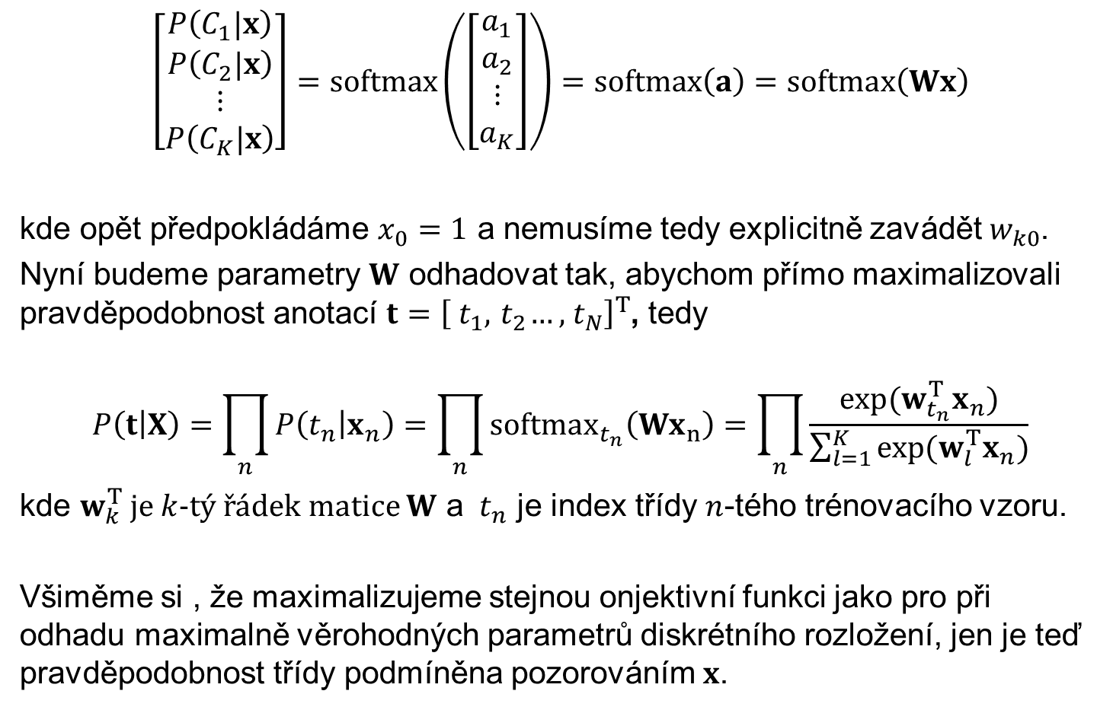
Lineární logistická regrese pro více tříd
$$\left[\begin{aligned}P\left(C_{1}|x\right) \\ P\left(C_{2}|x\right) \\ ⋮ \\ P\left(C_{K}|x\right)\end{aligned}\right]=softmax\left(\left[\begin{aligned}a_{1} \\ a_{2} \\ ⋮ \\ a_{K}\end{aligned}\right]\right)=softmax\left(a\right)=softmax\left(Wx\right)$$
kde opět předpokládáme $x_{0}=1$ a nemusíme tedy explicitně zavádět $w_{k0}$.
Nyní budeme parametry $W$ odhadovat tak, abychom přímo maximalizovali pravděpodobnost anotací $t={\left[{ t}_{1},{ t}_{2}…,{ t}_{N}\right]}^{T}$, tedy
$$P\left(t | X\right)=\prod_{n}{P\left(t_{n} | x_{n}\right)}=\prod_{n}{{softmax}_{t_{n}}\left(Wx_{n}\right)}=\prod_{n}{\frac{\exp{(w_{t_{n}}^{T}x_{n})}}{\sum_{l=1}^{K}{\exp{(w_{l}^{T}x_{n})}}}}$$
kde $w_{k}^{T}$ je $k$-tý řádek matice $W$ a ${ t}_{n}$ je index třídy $n$-tého trénovacího vzoru.
Všiměme si , že maximalizujeme stejnou onjektivní funkci jako pro při odhadu maximalně věrohodných parametrů diskrétního rozložení, jen je teď pravděpodobnost třídy podmíněna pozorováním $x$.

Slide 24
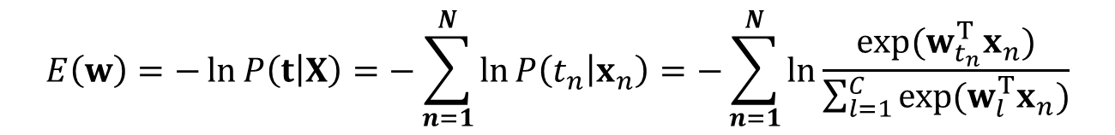
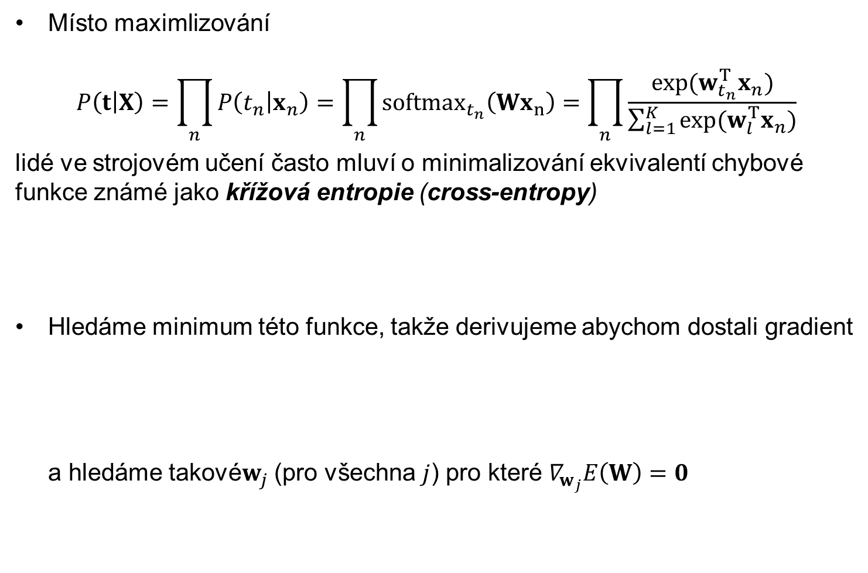
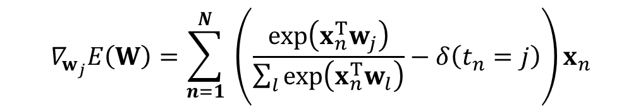
Lineární logistická regrese – II.
Místo maximlizování
$$P\left(t | X\right)=\prod_{n}{P\left(t_{n} | x_{n}\right)}=\prod_{n}{{softmax}_{t_{n}}\left(Wx_{n}\right)}=\prod_{n}{\frac{\exp{(w_{t_{n}}^{T}x_{n})}}{\sum_{l=1}^{K}{\exp{(w_{l}^{T}x_{n})}}}}$$
lidé ve strojovém učení často mluví o minimalizování ekvivalentí chybové funkce známé jako křížová entropie (cross-entropy)
Hledáme minimum této funkce, takže derivujeme abychom dostali gradient
a hledáme takové$w_{j}$ (pro všechna $j$) pro které $∇_{w_{j}}E\left(W\right)=0$
$$E\left(w\right)=−\ln{P\left(t | X\right)}=−\sum_{n=1}^{N}{\ln{P\left(t_{n} | x_{n}\right)}}=−\sum_{n=1}^{N}{\ln{\frac{\exp{(w_{t_{n}}^{T}x_{n})}}{\sum_{l=1}^{C}{\exp{(w_{l}^{T}x_{n})}}}}}$$
$$∇_{w_{j}}E\left(W\right)=\sum_{n=1}^{N}{ \left(\frac{\exp\left(x_{n}^{T}w_{j}\right)}{\sum_{l}{\exp\left(x_{n}^{T}w_{l}\right)}}−δ\left(t_{n}=j\right)\right)x_{n}}$$

Slide 25
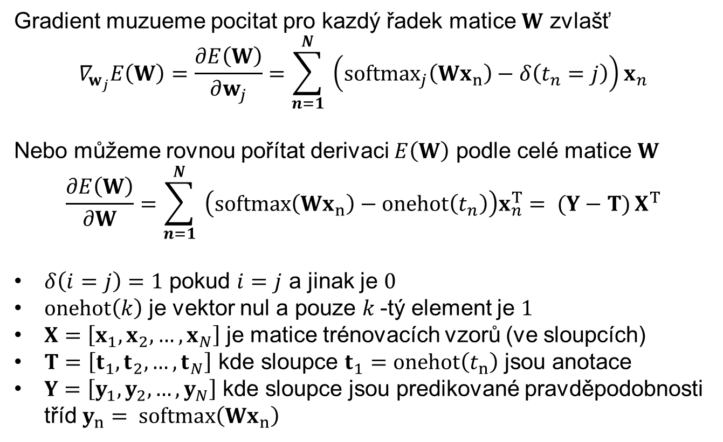
Lineární logistická regrese – III.
Gradient muzueme pocitat pro kazdý řadek matice $W$ zvlašť
$$∇_{w_{j}}E\left(W\right)=\frac{∂E\left(W\right)}{∂w_{j}}=\sum_{n=1}^{N}{ \left({softmax}_{j}\left(Wx_{n}\right)−δ\left(t_{n}=j\right)\right)x_{n}}$$
Nebo můžeme rovnou pořítat derivaci $E\left(W\right)$ podle celé matice $W$
$$\frac{∂E\left(W\right)}{∂W}=\sum_{n=1}^{N}{ \left(softmax\left(Wx_{n}\right)−onehot\left(t_{n}\right)\right)x_{n}^{T}= (Y−T)}X^{T}$$
$δ\left(i=j\right)=1$ pokud $i=j$ a jinak je $0$
$onehot\left(k\right)$ je vektor nul a pouze $k$-tý element je $1$
$X=\left[x_{1},x_{2},…,x_{N}\right]$ je matice trénovacích vzorů (ve sloupcích)
$T$ $=\left[t_{1},t_{2},…,t_{N}\right]$ kde sloupce $t_{1}=onehot\left(t_{n}\right)$ jsou anotace
$Y$ $=\left[y_{1},y_{2},…,y_{N}\right]$ kde sloupce jsou predikované pravděpodobnosti tříd $y_{n}= softmax\left(Wx_{n}\right)$

Slide 26
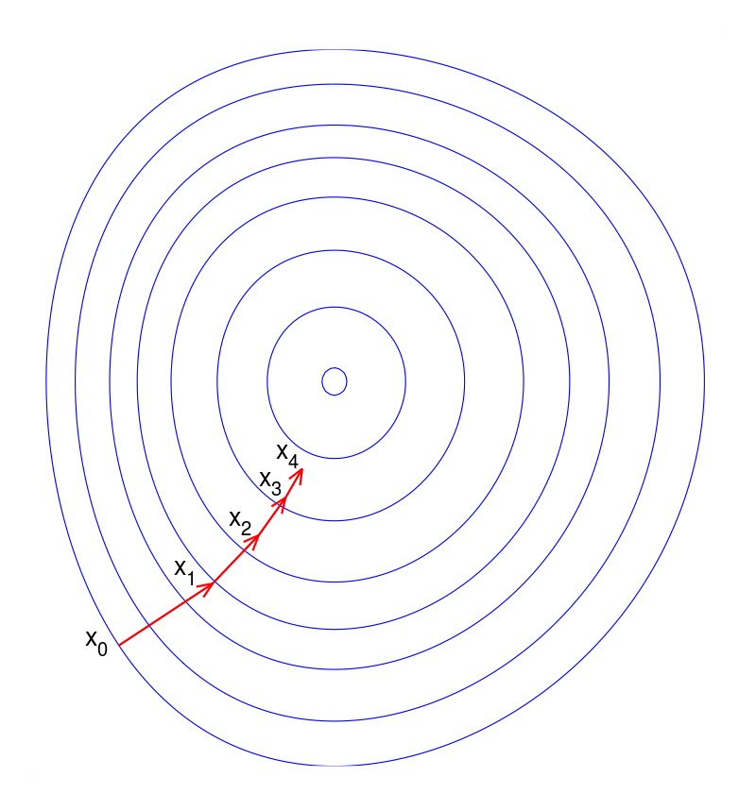

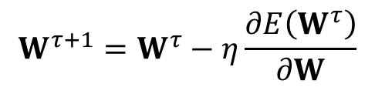

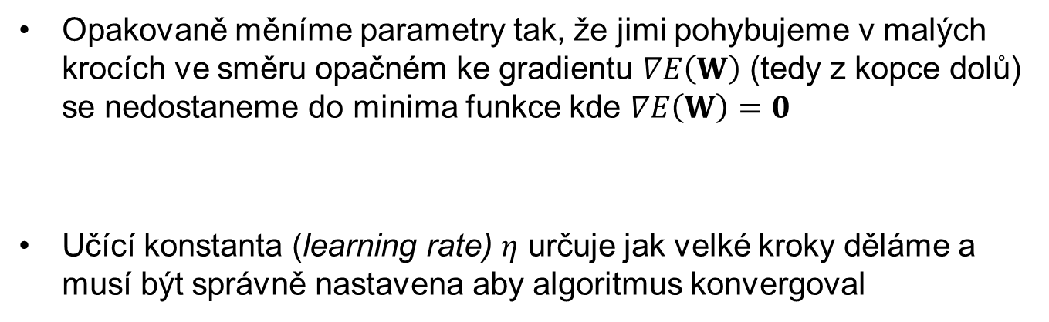


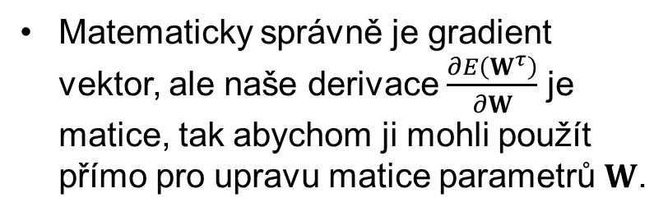
Metoda gradientního sestupu
Opakovaně měníme parametry tak, že jimi pohybujeme v malých krocích ve směru opačném ke gradientu $∇E\left(W\right)$ (tedy z kopce dolů) se nedostaneme do minima funkce kde $∇E\left(W\right)=0$
Učící konstanta (learning rate) $η$ určuje jak velké kroky děláme a musí být správně nastavena aby algoritmus konvergoval
$$W^{τ+1}=W^{τ}−η\frac{∂E\left(W^{τ}\right)}{∂W}$$
Matematicky správně je gradient vektor, ale naše derivace $\frac{∂E\left(W^{τ}\right)}{∂W}$ je matice, tak abychom ji mohli použít přímo pro upravu matice parametrů $W$.
$$W^{3}$$
$$W^{2}$$
$$W^{1}$$
$$W^{0}$$

Slide 27

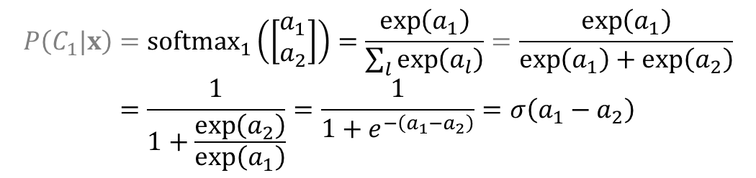
softmax pro 2 třídy
$$P\left(C_{1}|x\right)={softmax}_{1}\left(\left[\begin{aligned}a_{1} \\ a_{2}\end{aligned}\right]\right)=\frac{\exp\left(a_{1}\right)}{\sum_{l}{\exp\left(a_{l}\right)}}=\frac{\exp\left(a_{1}\right)}{\exp\left(a_{1}\right)+\exp\left(a_{2}\right)} \\ =\frac{1}{1+\frac{\exp\left(a_{2}\right)}{\exp\left(a_{1}\right)}}=\frac{1}{1+e^{−\left({a_{1}−a}_{2}\right)}}=σ\left({a_{1}−a}_{2}\right)$$
Pro dva vstupy, první výstup ${softmax}_{1}$ „degraduje“ na logistickou sigmoidu rozdílu vstupů
Pro logistickou regresi se dvěmi třídami:
A tedy logisticka pro dvě třídy je jen specialním případem kde
$w=w_{1}−w_{2}$
$$P\left(C_{1} | x\right)={softmax}_{1}\left(Wx\right)={softmax}_{1}\left({\left[w_{1}{, w}_{2}\right]}^{T}x\right)=σ\left({\left(w_{1}−w_{2}\right)}^{T}x\right)=σ\left(w^{T}x\right)$$
$$P\left(t | X\right)=\prod_{n}{P\left(t_{n} | x_{n}\right)}=\prod_{n}{{softmax}_{t_{n}}\left(Wx_{n}\right)}$$
$$P\left(t | X\right)=\prod_{n}{P{\left(C_{1} | x_{n}\right)}^{t_{n}}P{\left(C_{2} | x_{n}\right)}^{{1−t}_{n}}}=\prod_{n}{σ{\left(x_{n}^{T}w\right)}^{t_{n}} {\left(1−σ\left(x_{n}^{T}w\right)\right)}^{1− t_{n}}}$$

Slide 28
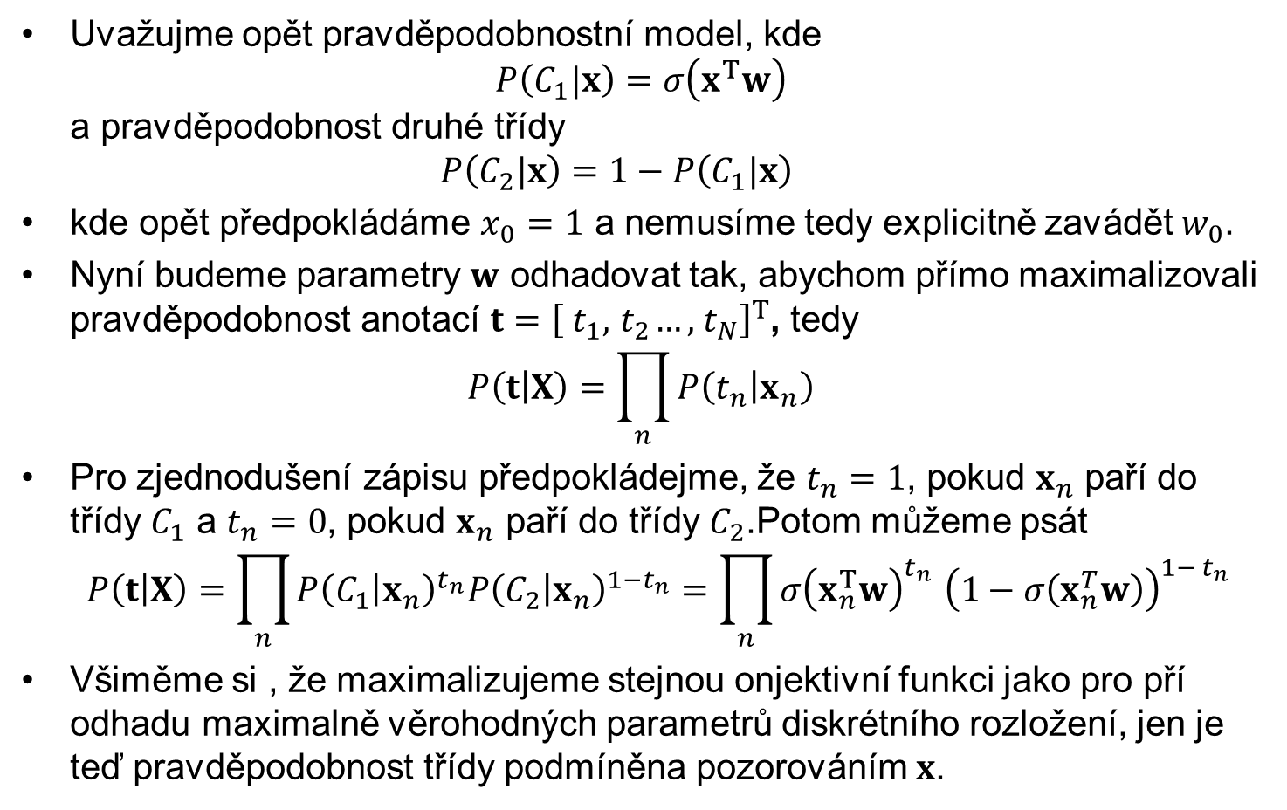
Lineární logistická regrese – 2 třídy
Uvažujme opět pravděpodobnostní model, kde
$P\left(C_{1}|x\right)=σ\left(x^{T}w\right)$
a pravděpodobnost druhé třídy
$P\left(C_{2}|x\right)=1−P\left(C_{1}|x\right)$
kde opět předpokládáme $x_{0}=1$ a nemusíme tedy explicitně zavádět $w_{0}$.
Nyní budeme parametry $w$ odhadovat tak, abychom přímo maximalizovali pravděpodobnost anotací $t={\left[{ t}_{1},{ t}_{2}…,{ t}_{N}\right]}^{T}$, tedy
$$P\left(t | X\right)=\prod_{n}{P\left(t_{n} | x_{n}\right)}$$
Pro zjednodušení zápisu předpokládejme, že $t_{n}=1$, pokud $x_{n}$ paří do třídy $C_{1}$ a $t_{n}=0$, pokud $x_{n}$ paří do třídy $C_{2}$.Potom můžeme psát
  $$P\left(t | X\right)=\prod_{n}{P{\left(C_{1} | x_{n}\right)}^{t_{n}}P{\left(C_{2} | x_{n}\right)}^{{1−t}_{n}}}=\prod_{n}{σ{\left(x_{n}^{T}w\right)}^{t_{n}} {\left(1−σ\left(x_{n}^{T}w\right)\right)}^{1− t_{n}}}$$
Všiměme si , že maximalizujeme stejnou onjektivní funkci jako pro pří odhadu maximalně věrohodných parametrů diskrétního rozložení, jen je teď pravděpodobnost třídy podmíněna pozorováním $x$.

Slide 29
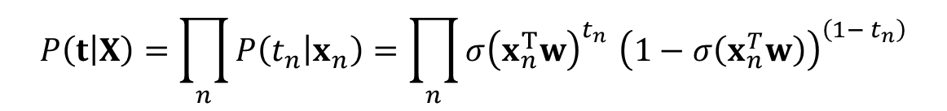
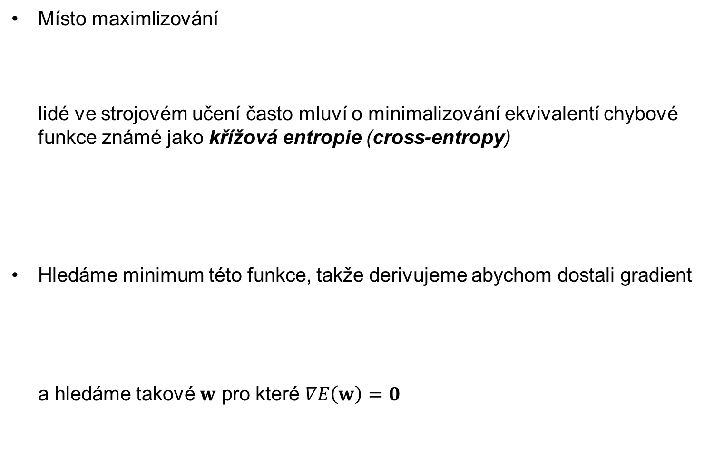
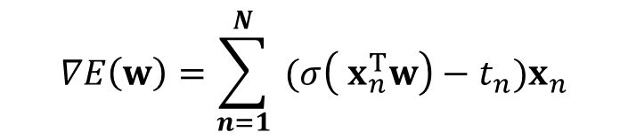

Lineární logistická regrese – 2 třídy – II.
Místo maximlizování
lidé ve strojovém učení často mluví o minimalizování ekvivalentí chybové funkce známé jako křížová entropie (cross-entropy)
Hledáme minimum této funkce, takže derivujeme abychom dostali gradient
a hledáme takové $w$ pro které $∇E\left(w\right)=0$
$$P\left(t | X\right)=\prod_{n}{P\left(t_{n} | x_{n}\right)}=\prod_{n}{σ{\left(x_{n}^{T}w\right)}^{t_{n}} {\left(1−σ\left(x_{n}^{T}w\right)\right)}^{\left(1− t_{n}\right)}}$$
$$E\left(w\right)=−\ln{P\left(t | X\right)}=−\sum_{n=1}^{N}{t_{n}{\ln{σ\left( x_{n}^{T}w\right)}}+\left(1− t_{n}\right)\ln\left(1−σ\left( x_{n}^{T}w\right)\right)}$$
$$∇E\left(w\right)=\sum_{n=1}^{N}{ (σ\left( x_{n}^{T}w\right)−t_{n})x_{n}}$$

Slide 30

Lineární logistická regrese – 2 třídy – III.
Pomocí maticového nasobeni mužeme
$∇E\left(w\right)=\sum_{n=1}^{N}{ \left(σ\left( x_{n}^{T}w\right)−t_{n}\right)x_{n}}$
přepsat jako
$∇E\left(w\right)=X\left(y−t\right)$
kde $X=[x_{1},x_{2},…,x_{N}]$ je matice trenovacích vzorů, $t={\left[{ t}_{1},{ t}_{2},…,{ t}_{N}\right]}^{T}$ sloupcový vektor odpovídajících ($0/1$) anotací a $y={\left[{ y}_{1},{ y}_{2}…,{ y}_{N}\right]}^{T}$ je sloupcový vektor vystupů klasifikátoru
$y_{n}=P\left(C_{1}|x_{n}\right)=σ\left(x_{n}^{T}w\right)$
Vyjádření parametrů $w$ pro $∇E\left(w\right)=0$ bohužel nemá analytické řešení a musíme přistoupit k numerické optimalizaci, např. pomocí metody gradientního sestupu (gradient descent)

Slide 31



Metoda gradientního sestupu
Opakovaně měníme parametry tak, že jimi pohybujeme v malých krocích ve směru opačném ke gradientu $∇E\left(w\right)$ (tedy z kopce dolů) se nedostaneme do minima funkce kde $∇E\left(w\right)=0$
Učící konstanta (learning rate) $η$ určuje jak velké kroky děláme a musí být správně nastavena aby algoritmus konvergoval
$$w^{τ+1}=w^{τ}−η∇E\left(w^{τ}\right)$$

Slide 32




Lineární logistická regrese: odhad parametrů
Rychlejší konvergenci dosáhneme pomocí Newton-Raphson optimalizace:
  Kolem stávajícího řešení $w^{τ}$ aproximujeme chybovou funkci $∇E$ pomoci Taylorova rozvoje druhého řádu, čímž obdržíme kvadratickou formu (vícerozměrné zobecnění kvadratické funkce).
  Jako nové řešení zvolíme to, kde má tato kvadratická forma minimum.
$$w^{τ+1}=w^{τ}−H{\left(w^{τ}\right)}^{−1}∇E\left(w^{τ}\right)$$
kde $H(w^{τ})=XR X^{T}$je matice druhých derivací (Hessian matrix).
$$w^{τ+1}=w^{τ}−{\left(XR X^{T}\right)}^{−1}X\left(y−t\right)$$
$R$ je diagonální matice s diagonálou $diag\left(R\right)=y\left(1−y\right)$
Pozor! Stejně jako i metody gradientního sestupu není zaručeno, že každý krok zlepšení řešení. Metoda může začít divergovat, ale dá se řešit např. (opakovaným) půlením kroku $w^{τ+1}≔{(w}^{τ+1}+w^{τ})/2$.

Slide 33




Logistická regrese – příklad
$$P\left(C_{1}|x\right)=σ\left(x^{T}w\right)=σ\left(w_{1}x_{1}+w_{2}x_{2}+w_{0}\right)$$
Na “přektývajících se třídách” se korektně naučíme odhadovat $P\left(C_{1}|x\right)$
Na “oddělených třídách” může dojít k přetrénování, kde $E\left(w\right)≈0$,
i když řešení není uspokojivé.
Koeficienty $w_{1}$ a $w_{2}$ jsou příliš velke $⇒$ rychlá změna $P\left(C_{1}|x\right)$

Slide 34





Regularizace parametrů
Do objektivní funkce přidáme regularizační člen
$λ{\left\|w\right\|}_{2}^{2}=λw^{T}w=λ\sum_{d=1}^{D}{w_{d}^{2}}$
který pealizuje vysoké hodnoty $w_{1}$ a $w_{2}$.
Potom
Zde pro jednoduchost regularizujeme i $w_{0}$, ale je lepší to nedělat abycho nestahovali rozhodovací hranici k počátku.
$$E\left(w\right)=−\sum_{n=1}^{N}{t_{n}{\ln{σ\left( x_{n}^{T}w\right)}}+\left(1− t_{n}\right)\ln\left(1−σ\left( x_{n}^{T}w\right)\right)}+λw^{T}w$$
$∇E\left(w\right)=X\left(y−t\right)+λ$ $w$
$$H\left(w^{τ}\right)=λI+XR X^{T}$$
$w^{τ+1}=w^{τ}−{\left(λI+XR X^{T}\right)}^{−1}(X\left(y−t\right)$ $+λ$ $w^{τ}$)

Slide 35









Příklady pro různé hodnoty regularizačního koeficientu $λ$
$$λ=0$$
$$λ=0.001N$$
$$λ=0.1N$$
$$λ=10N$$

Slide 36

Nelineární mapování vstupního vektoru
Nelze-li původní data lineárně oddělit, možná pomůže jejich nelineární transformace do potenciálně vysocerozměrného prostoru – hlavní myšlenka „kernel methods“ které budou vysvětleny příště
V našem příkladu pomohlo i mapování dvourozměrných dat do dvou gaussovských funkcí
$$a$$
$$a$$

Slide 37


Lineární logistická regrese: nelineární klasifikace
Nelineárně transformujeme vstupy $x$ do vícerozměrného vektoru $\hat{x}$.
Jako příklad použijeme trasformaci pomoci polynomů druhého řádu:
$\hat{x}=\left[\begin{matrix}1, & x_{1}, & x_{2}, & x_{1}x_{2}, & x_{1}^{2}, & x_{2}^{2}\end{matrix}\right]$
Nyní natrénujeme a aplikujeme logistickou regresi nad těmito vícerozměrnými daty. Jakou pravděpodobnost $P\left(C_{1}|x\right)$odhaduje takový model jako funkci původních dvourozměrných dat $x$?
Rozhodovací línie je kuželosečka
(jako u gaussovského klasifikátoru).

